Slide 1
TIFF相机格式分析
数据线底层开发组
李靖国

Slide 2
什么是 TIFF
TIFF是一种基于 tag 的文件格式标准
用于存储各种编码格式的图像数据
里面有各种容器和 tag 能自定义存储各种信息数据
最新的标准为 TIFF 6.0

Slide 3
TIFF与各种相机格式的关系
常见的相机格式: .CR2, .NEF, .ARW, .RAF, .RW2, .DNG, ...
所有相机格式统称为 RAW 格式
大部分相机格式都是基于 TIFF 6.0 标准的扩展和自定义
也有例外, 如 MRW, RAF, X3F, BAY

Slide 4
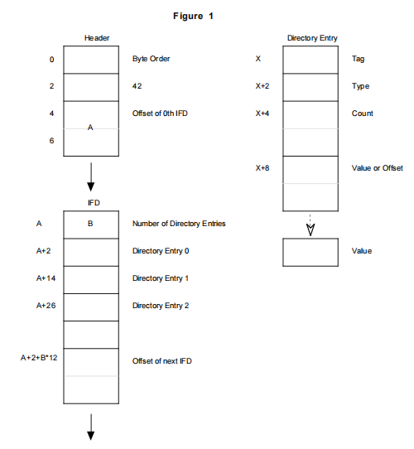
TIFF 结构
主要有三部分
Image File Header: 记录第一个 IFD 的偏移
Image File Directory(IFD): 记录各种信息
实际的数据: 通过 IFD 索引得到
IFD 则包含若干个 Directory Entry, 每个 DE 存储了 Tag 名和具体的数据信息

Slide 5
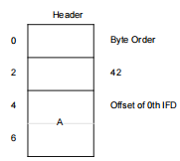
Image File Header
头部信息一共 8 个字节
Bytes 0-1: 指示大小端
II(0x49 0x49): 小端字节序
MM(0x4D 0x4D): 大端字节序
Bytes 2-3: 固定值 42, 进一步标识该文件为 TIFF 文件
小端序: 0x2A 0x00
大端序: 0x00 0x2A
Bytes 4-7: 指向第一个 IFD 的 offset, 第一个 IFD 可能存在于 Image File Header 之后的任意地方, 但其偏移必须是偶数

Slide 6
Image File Header
每个 TIFF 文件必须要有至少一个 IFD, 而每个 IFD 至少有一个 DE
Bytes 0-1: 指示 IFD 中包含 IFD Entry 的数量, 这里假设为 B
随后的 12 * B 个字节: 这里包含了 B 个 DE, 每个 DE 大小为 12 Bytes
随后的 4 个字节: 下一个 IFD 的偏移量, 如果为 0, 则表示当前为最后一个 IFD

Slide 7
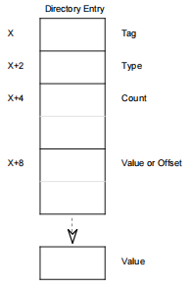
Directory Entry(DE)
每个 Entry 为 12 Bytes
Bytes 0-1: Tag
Bytes 2-3: Type
Bytes 4-7: Value 的数量
Bytes 8-11: Value 的值 或 Value 的起始 offset, 取决于 Type, offset 可以在文件的任何地方, offset 必须是偶数

Slide 8
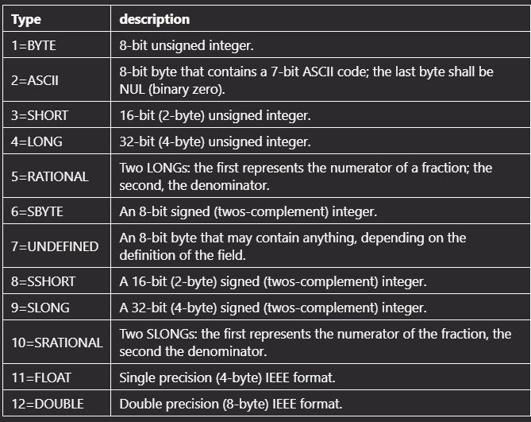
Directory Entry - Type

Slide 9
几个关键的Tag
Compression: 指定当前 IFD 的图片的压缩类型
Code: 259 (hex 0x0103)
Type: SHORT
Count: 1
Default: 1 (No compression)
1: 无压缩
2: CCITT 霍夫曼行程编码(CCITT Huffman RLE)
32773: PackBits 压缩
3: CCITT Group 3 fax encoding
4: CCITT Group 4 fax encoding
5: LZW
6: JPEG ('old-style' JPEG, later overridden in Technote2)
7 = JPEG ('new-style' JPEG)
8 = Deflate ('Adobe-style')
...
NewSubfileType: 指定当前 IFD 的文件类型
Code: 254 (hex 0x00FE)
Type: LONG
Count: 1
Default: 0
Bit 0: 1 为缩略图, 0 为原图
Bit 1: 1 为多张图片中的一张, 0 为单张
Bit 2: 1 为该图有一个当前TIFF文件中另一张图的透明掩码

Slide 10
RowsPerStrip:
Code: 278 (hex 0x0116)
Type: SHORT or LONG
Count: 1
Default: 2**32 - 1
指定每个 strip 包含多少行图片数据
StripOffsets:
Code: 273 (hex 0x0111)
Type: SHORT or LONG
Count:
N = StripsPerImage for PlanarConfiguration equal to 1;
N = SamplesPerPixel * StripsPerImage for PlanarConfiguration equal to 2
Default: None
指定每个 strip 的偏移地址
SamplesPerPixel:
Code: 277 (hex 0x0115)
Type: SHORT
Count: 1
Default: 1
指定每个像素包含多少个成员
1: 通常为黑白图, 灰度图 和 调色板图
3: 通常为RGB图片
higher: 在ExtraSamples 中指定其含义
StripByteCounts:
Code: 279 (hex 0x0117)
Type: SHORT or LONG
Count:
N = StripsPerImage for PlanarConfiguration equal to 1;
N = SamplesPerPixel * StripsPerImage for PlanarConfiguration equal to 2
Default: None
指定每个 strip 的字节数

Slide 11
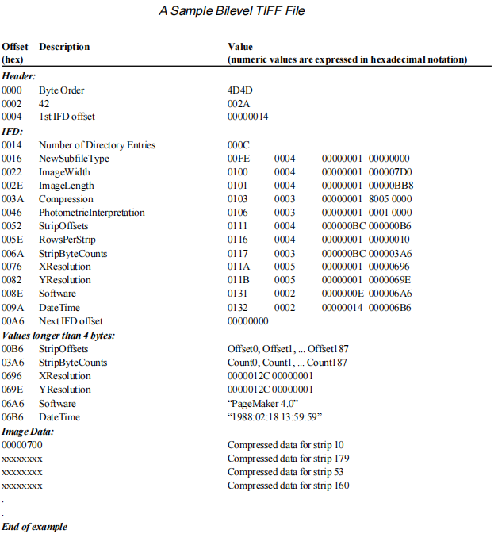
TIFF 例子

Slide 12
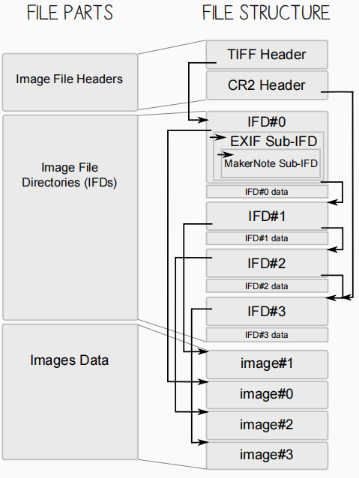
CR2
IFD#0 存储 jpeg 格式的缩略图
IFD#1 存储jpeg格式的缩略图
IFD#2 存储位深度为16的RGB图像
IFD#3 存储无损的jpeg压缩的raw图像
MakerNote Sub-IFD 存储了相机传感器拍摄的原始数据

Slide 13
参考资料
TIFF格式综述: https://www.loc.gov/preservation/digital/formats/fdd/fdd000022.shtml
TIFF 6.0 官方标准: https://web.archive.org/web/20180810205359/https://www.adobe.io/content/udp/en/open/standards/TIFF/_jcr_content/contentbody/download/file.res/TIFF6.pdf
RAW格式综述: http://lclevy.free.fr/raw/
TIFF Tag查询: https://www.loc.gov/preservation/digital/formats/content/tiff_tags.shtml
CR2格式: http://lclevy.free.fr/cr2/#intro

